Slide 1





工程实践与科技创新[3A]课程事项和任务介绍
上海交通大学 电子信息与电气工程学院
电子工程系
2019年9月

Slide 2
老师联系方式
袁 焱
Email: yymail@sjtu.edu.cn
13701753253
李安琪
Email: anqili@sjtu.edu.cn
陈颖琪
Email: clenny@163.com
34204017
课程ftp server : 202.120.39.248 匿名登录

Slide 3
AGENDA
课程简介
课程分组规则
课程任务介绍
电源转换技术简介
课程教学进度
课程评分
其他事项

Slide 4
AGENDA
课程简介
课程分组规则
课程任务介绍
电源转换技术简介
课程教学进度
课程评分
其他事项

Slide 5
课程简介
“工程实践与科技创新”系列课程
第一阶段
第二阶段
第四阶段
第一阶段
第二阶段
第三阶段
第四阶段
电路连接与装配
基本工具的使用
基础仪器的操作
指定大部分器件
提供大部分电路图
着重关注系统某一局部的问题
基本不限定器件
较少的参考电路
参与器件采购
完成系统功能
测试方案
电路连接与装配
基本工具的使用
基础仪器的操作
指定大部分器件
提供大部分电路图
着重关注系统某一局部的问题
指定一部分核心器件
提供部分参考电路图纸
关注系统全局性设计问题
基本不限定器件
较少的参考电路
参与器件采购
完成系统功能
测试方案

Slide 6
课程简介
做工程实用电路设计不能仅靠理论性课程中所学知识
理论教材更新滞后
理论课程重点在电子线路的数学原理，不在于器件的应用技能技巧
本课程提供工程电路的设计实践
专业素养
开发者视角
工程常识：熟悉实际元器件及其性能参数、电路制作、电路测试等等
设计工具：电路仿真验证、电路板原理设计和布线设计、仪器设备等等
工程思维方法：工程折中、工程迭代、等效测试等等

Slide 7
课程分组规则
分组以自愿组合为主，未经分组的学生，不能参加课程学习。
分组情况须在9月18日前到网上登记，http://202.120.39.248/login.aspx
一个小组由2-4人组成，但不鼓励4人（同等条件下，评分等级降低一等，除非第4成员为外国留学生），推荐以3人组成；请将留学生信息告知任课老师（袁焱：yymail@sjtu.edu.cn），以便评分时掌握政策。
每组设组长一名，负责课程学习过程中的小组内组织管理，代表小组与教师联络等事宜，并参与部分评分工作。
小组组建经上报后，人员将不能变更，因故发生减员的一般不能补充，减员中包括组长的，由余下成员中重新产生组长。
找不到“合伙人”的同学，建议：
（1）可自任组长网上注册，招募组员
（2）联系参加其他组 （网上列表查询愿意接受新成员的组）
（3）前2项努力无效时，请于9月18日以前向陈颖琪老师clenny@163.com求助，求助时写清课程名称

Slide 8
AGENDA
课程简介
课程分组规则
课程任务介绍
电源转换技术简介
课程教学进度
课程评分
其他事项

Slide 9
课程任务介绍
全部任务分为三个阶段
第一阶段
DC-DC开关稳压电源设计和制作
第二阶段
DC-DC开关稳流电源设计和制作
第三阶段
开关电源并联供电系统设计和实现
以表面贴装元件为主
核心元器件有点小贵
运算放大器芯片TLV2372 $1.25
开关电源芯片TPS40200 $1.32
数模转换器芯片DAC6571 $1.32
加税后，价值9元以上

Slide 10
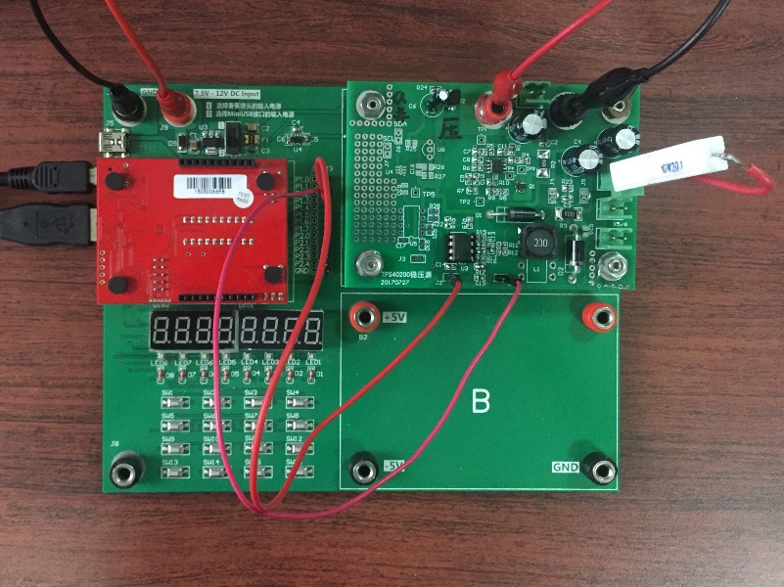
课程任务介绍
第一阶段
基于TI TPS40200芯片
输入电压10-20V，输出5V/额定电流1A，带过流保护
使用MSP430单片机监测输出电压和输出电流

Slide 11
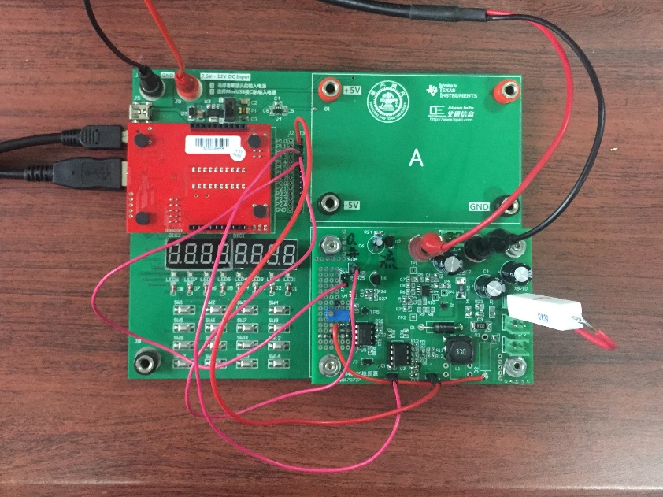
课程任务介绍
第二阶段
基于TI TPS40200芯片
输入电压10-20V，输出电流0.1-1A，设点可程控设置，带过流保护和限压保护
使用MSP430单片机程控设置输出电流，并监测输出电压和输出电流

Slide 12
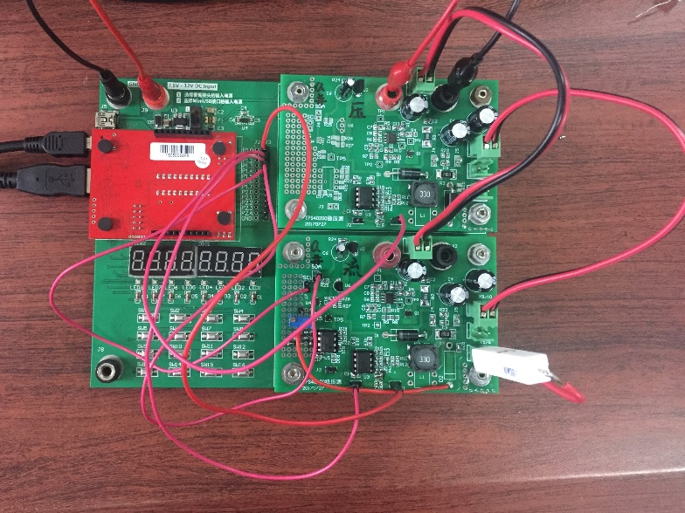
课程任务介绍
第三阶段
输入电压10-20V，输出5V/额定电流2A
电流/电压监测，程控均流（平衡两模块分担的输出电流）

Slide 13
课程任务介绍
第一阶段的技术难点
输出纹波电压 小于120mV合格，小于60mV满分
电源转换效率 高于80%合格，高于90%满分
第二阶段的技术难点
输出限压保护功能 5.2V±0.2V
电路局部易发生自激
第三阶段的技术难点
自动控制算法的稳定性
均流控制算法的精确性

Slide 14
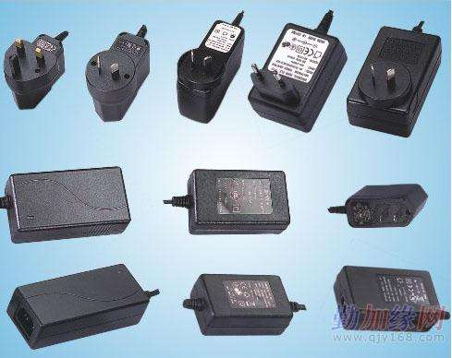
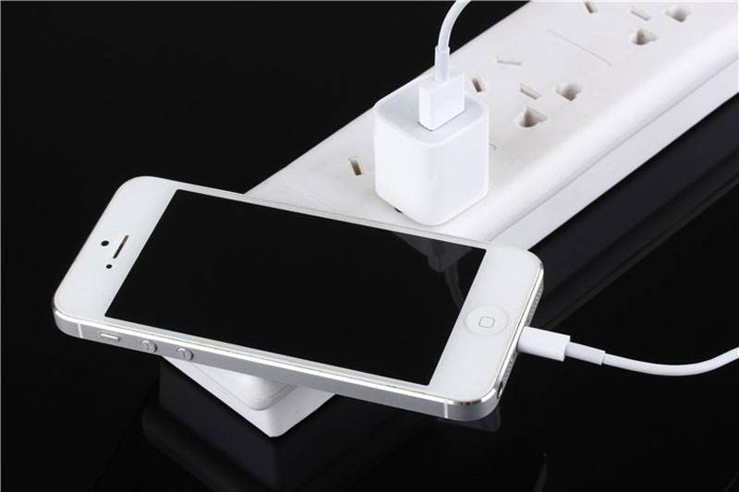
电源转换技术简介
电源转换技术在工程实际中的广泛应用
battery
VDC1
DC-DC converter
VDC2
AC-DC
converter
VDC1 电池端压
VDC2 设备内部电路工作电压
220VAC
(AC adapter)
交、直流两种供电方式，普通干电池（不可充电）
chargeable
battery
VDC1
DC-DC converter
VDC2
AC-DC
converter
交、直流两种供电方式，带充电电池
220VAC
(AC adapter)

Slide 15
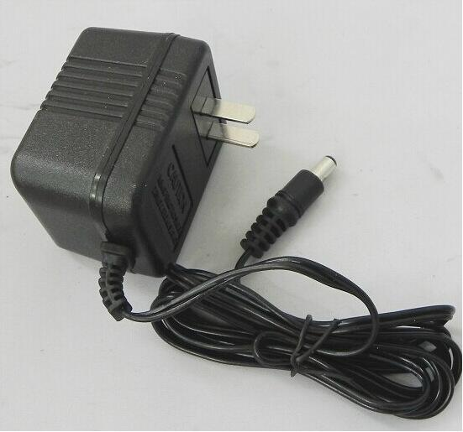
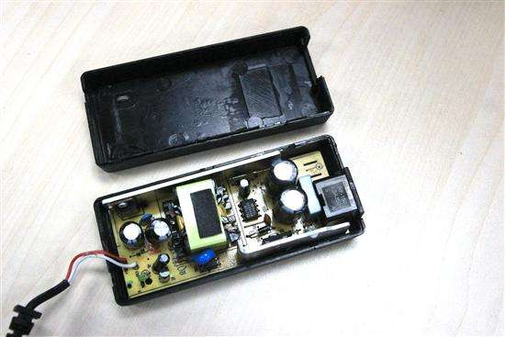
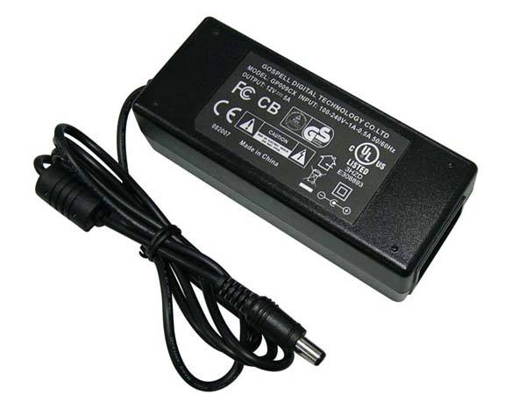
电源转换技术简介
电源转换两大常用技术的优缺点比较
优点
缺点
线性电源转换技术
稳定性高；输出纹波小
效率低；体积大（要用大散热片）
开关电源转换技术
效率高；体积小
输出纹波大；包含振荡电路，处理不好易不稳定

Slide 16
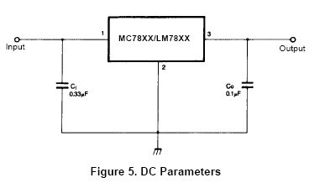
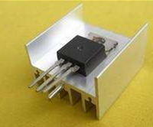
电源转换技术简介
线性电源转换技术
电压比较
较高电压
较低电压
直流输入
晶体管器件
稳压输出
R_{L}
负载用电器
线性电源工作原理举例示意图
晶体管等效为动态可变电阻与负载串联，稳定负载上的电压
常见应用：三端稳压集成块。正电压LM78xx系列；负电压LM79xx系列；可调LM317 等等
举例：
使用LM7805，把10V转换为5V电源，50%的能量被以发热方式耗散！
经常需要安装散热片帮助散热，防止器件工作温度过高。

Slide 17
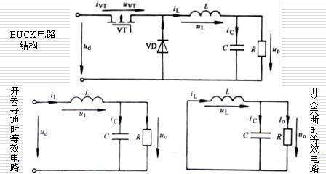
电源转换技术简介
开关电源转换技术——本课程实验电路使用BUCK电路结构
这是一种常用的降压型开关式稳压电路基本形式

Slide 18
电源转换技术简介
BUCK电路结构工作原理的通俗解释——以供水系统为类比
电磁阀门（全开or全关）
PWM开关控制信号
阀门
开关晶体管
蓄水池
储能电感
液位检测
液位检测
电压采样/误差放大
大楼建筑屋顶水箱自动控制
保持液位稳定，使供水管水压基本恒定
用水户
用电负载
脉宽调制（PWM）开关控制信号
各家用水户
蓄水池
开关晶体管
较低电压
（ 5V DC）
较高电压
（ 10-20V DC）
储能电感
R_{L}
负载等效阻抗
降压型开关式电源转换
电压误差放大器
PWM信号
Error
Amp
电压采样转换
开关控制信号
标准电压Vref
控制芯片及其周边电路

Slide 19
储英计划学生专项课题
储英专项课题
1、入选电子系储英计划学生，可在储英导师指导下，申报专项课题作为本课程项目，评测合格获得课程成绩。
2、专项课题应具有较显著的研究或开发属性，类型可以有多样性，不排斥偏软件方向的课题。
3、以上非强制，储英学生可做课程常规项目（最好告知导师并或认可）。
专项课题申报和立项审核
1、以ppt形式将课题作简要描述，相应准备不超过5分钟的口头陈述。
2、最晚于9月17日将ppt通过邮件发给陈颖琪老师，形成申报备案，过时不受。
3、课程于9月18日下午组织立项答辩，当场告知结果；具体时间地点届时通知参加者。项目被否决的学生应回归参加课程常规项目。
专项课题小组
可以一人单独小组。若多人小组，必须都是储英学生（可以不同导师），且原则上以3人为上限。组队人数应以课题任务的工作量相匹配。
专项课题结题评测
专项课题由本课程专门组织评测和打分。导师意见作评分参考。若有外化成果（署名论文、专利、获奖等）则最佳。

Slide 20
AGENDA
课程简介
课程分组规则
课程任务介绍
电源转换技术简介
课程教学进度
课程评分
其他事项

Slide 21
课程教学进度
第一阶段 1-7周
第7周中期检测 计入总评
中期检测不合格 中期结题（仍有可能达到及格），不再进入第二阶段
第二阶段 8-10周
第三阶段 11-13周
第13周最终检测 计入总评
第14周
设计报告写作和提交 计入总评
第15周
发布小组成绩，设异议申诉期
第17周
正式提交成绩

Slide 22
课程评分
小组作品成绩 70-75%
中期检测 35-40%
最终检测 35-40%
小组报告成绩 25-30%
小组成绩
作品成绩 + 报告成绩 + 附加（比如“翻转课堂”表现）
个人成绩

Slide 23
其他事项
开放实验室的使用
注意开放时间的通知；严格遵守规则
课程讲座
不是每周都有，以提前通知为准；第2周有讲座！
器件与物料的借领
消耗品注意节约使用
非消耗品注意爱护使用
下周安排领取器材，请尽快完成分组登记
设计要求和辅导材料下载
ftp server : 202.120.39.248 匿名登录
有关学分制度的问题，如科创需修满多少学分，请向教务行政方咨询。
因各种原因无法自行完成选课或退课操作的同学，可求助于电院本科教务办的老师办理
可能不适合没有相关基础的部分大二学生（最好先修过科创2）

Slide 24
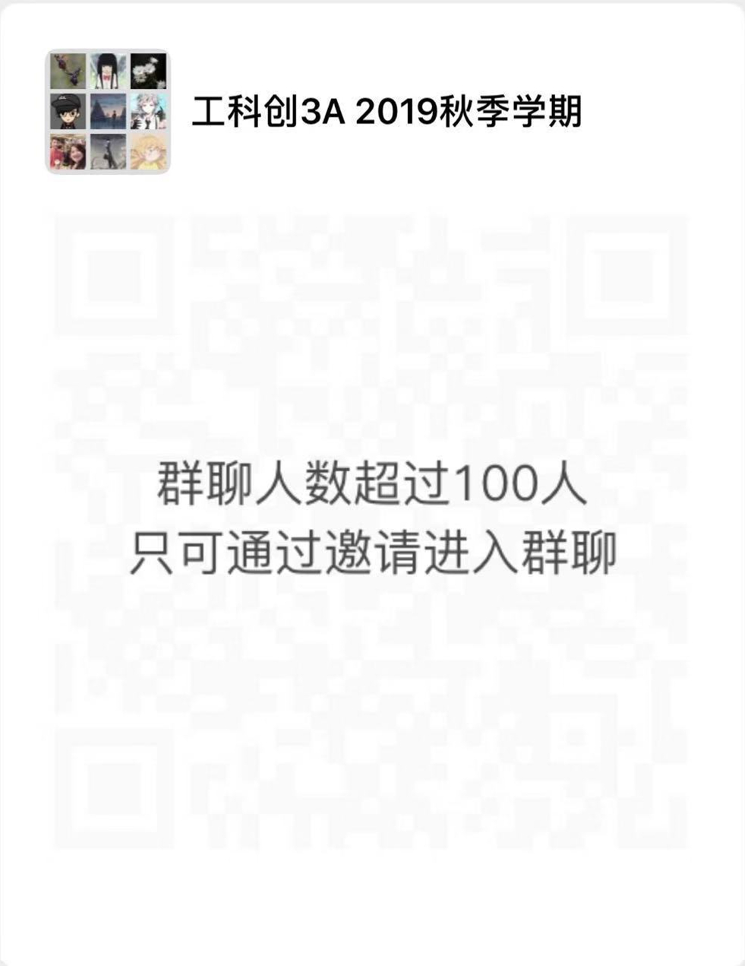

Slide 25
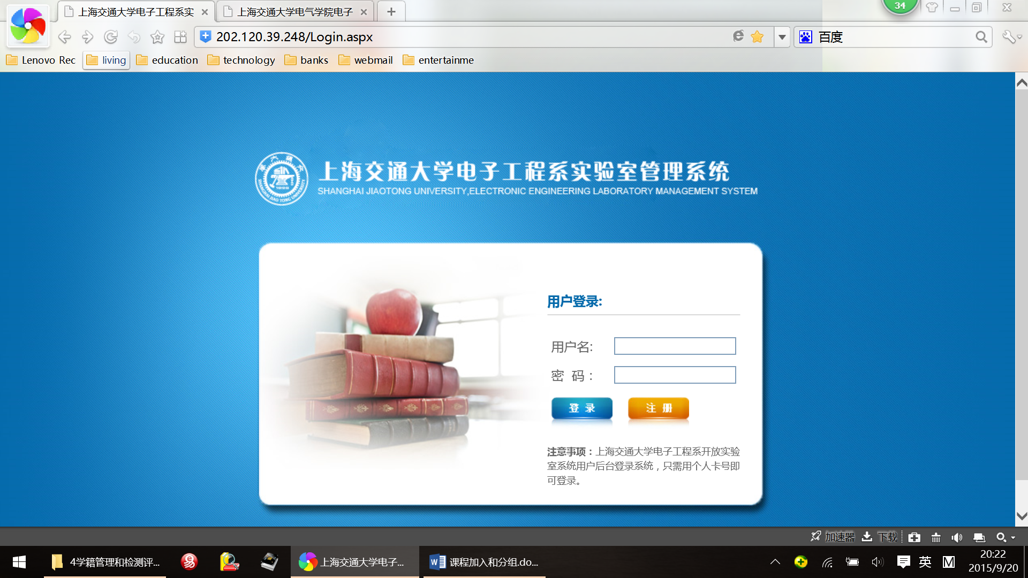
附：课程小组信息登记
1、网址202.120.39.248/login.aspx；新用户请选择注册，否则登录，并跳转至4

Slide 26
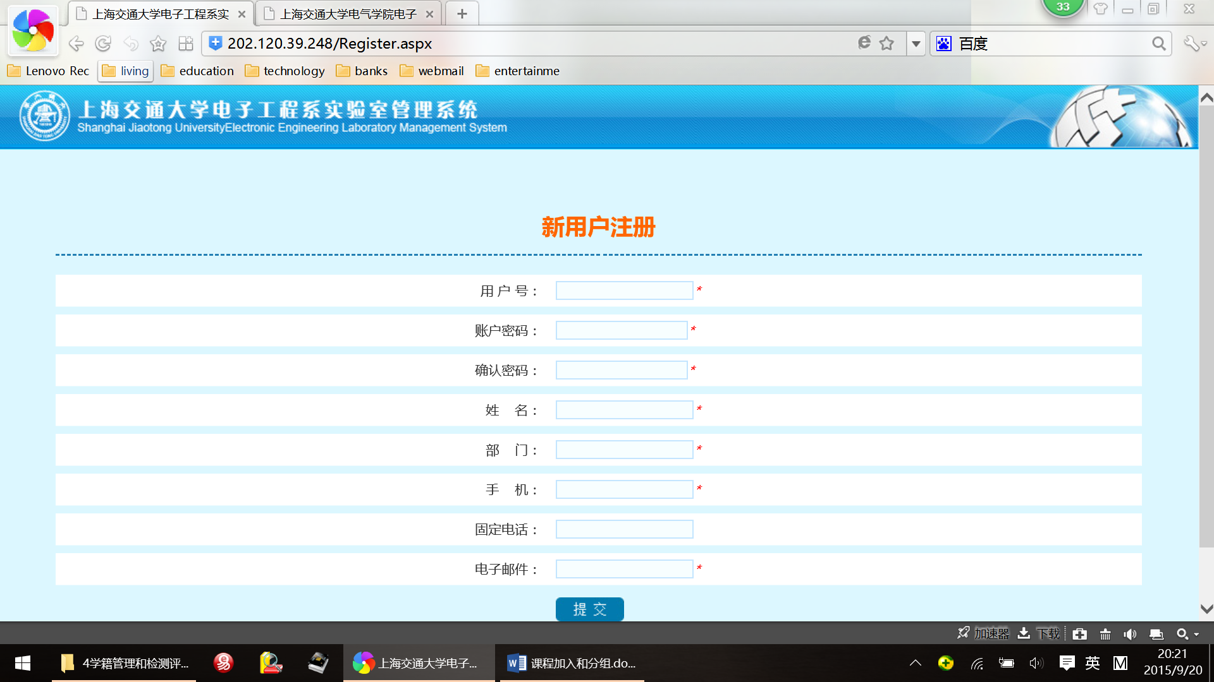
附：课程小组信息登记
2、新用户注册，用户号请使用本人学号

Slide 27
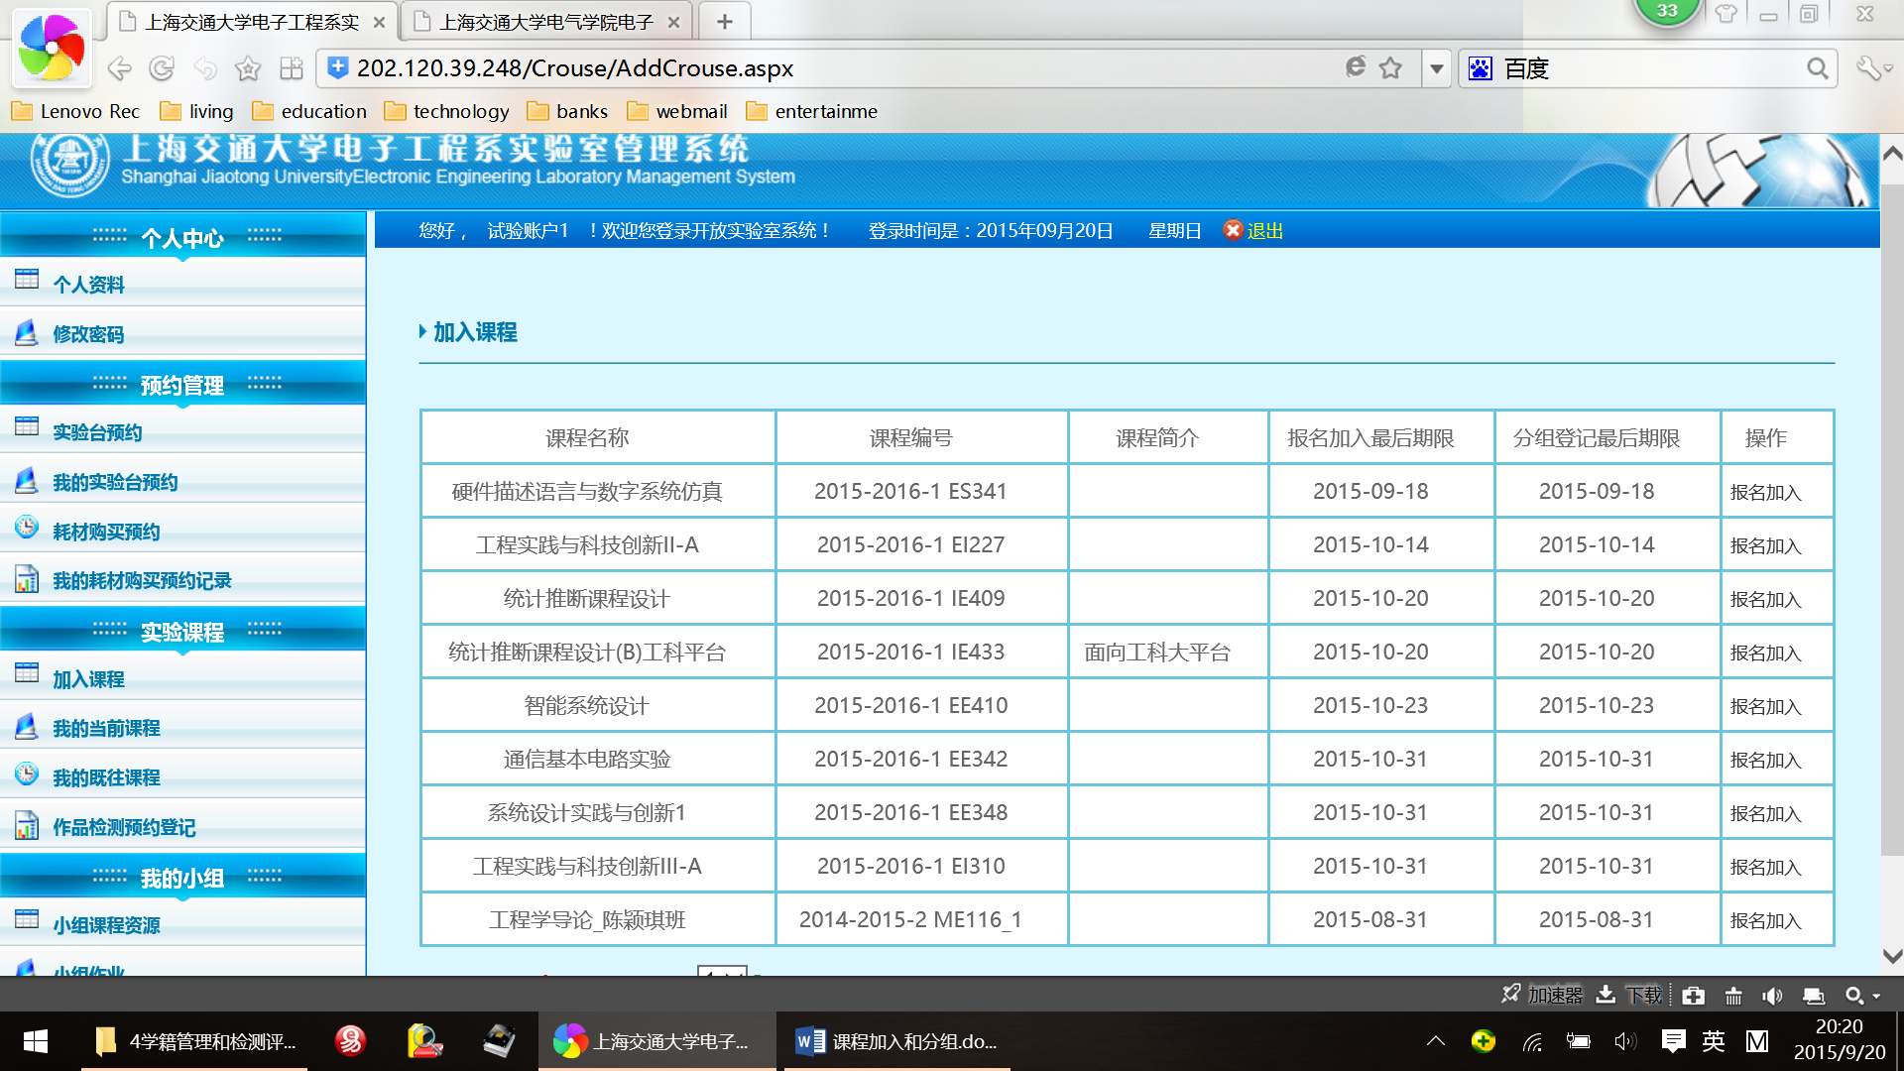
附：课程小组信息登记
3、新用户注册后，请等待老师后台审核和激活账户，最多可能需要24小时
4、登录账户后，进入“加入课程”，选择正确的课程“报名加入”

Slide 28
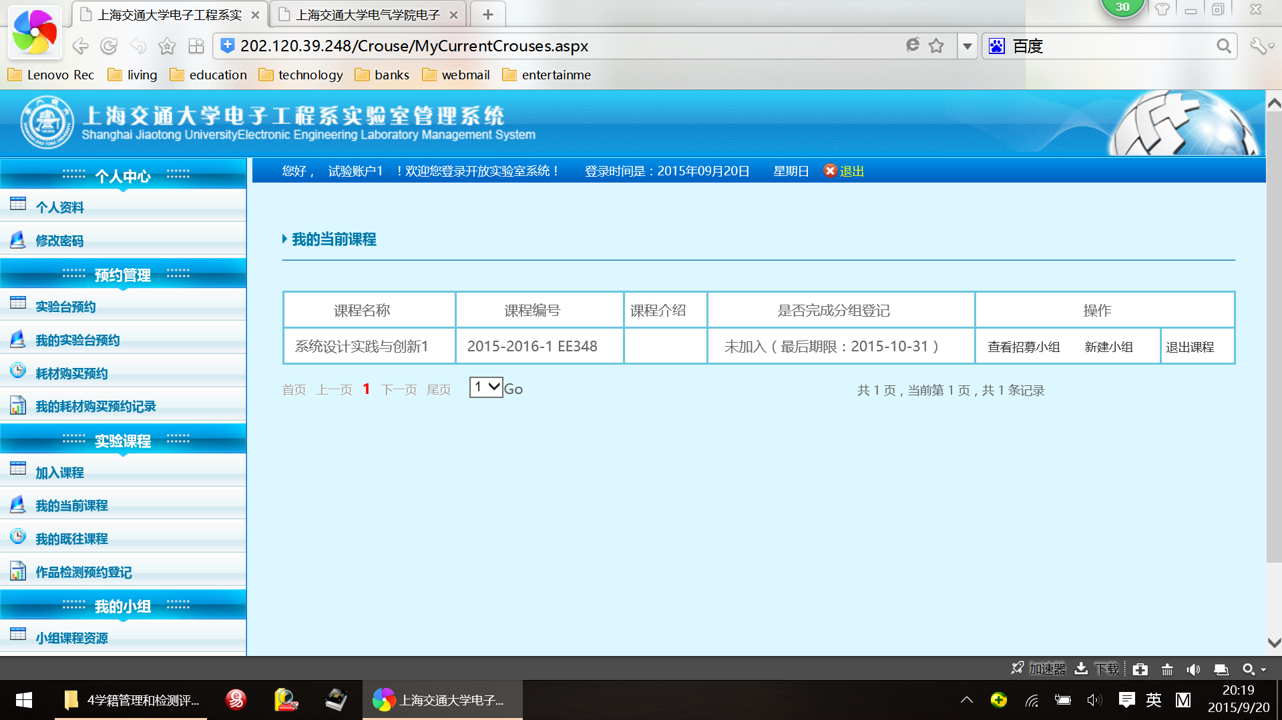
附：课程小组信息登记
5、选择“我的当前课程”，选择正确的课程，登记分组信息。(1)可以“新建小组”，自任组长，并登记组员信息；组员无须主动操作，但需要事前已注册成功。或(2)“查看招募小组”，线下联系组长，请求加入。

